Slide 1

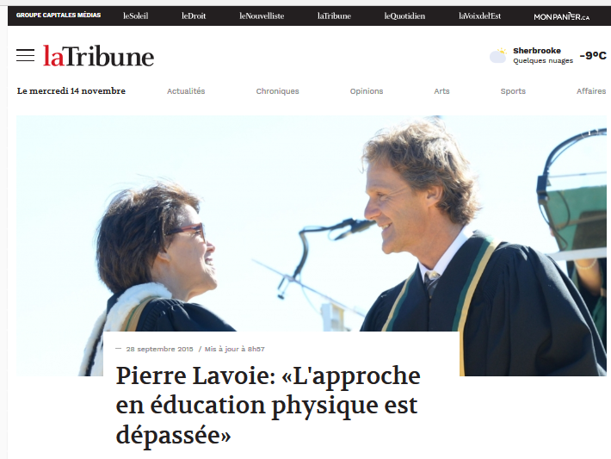

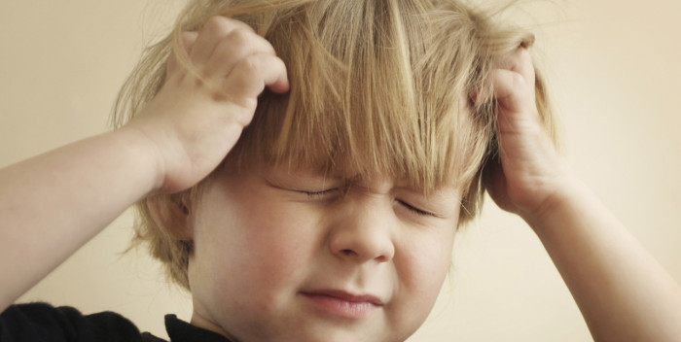


Évaluation motivante
Thomas Favreau, Mathieu Bisson, Erika Bissonnette et Johanne Grenier
PROBLÈME
SOLUTIONS
« L'approche en éducation physique est quelque peu dépassée. C'est une approche axée sur la performance et discriminatoire. Souvent à 9 ans, quand tu reçois une note en éducation physique qui est sous la moyenne, ça te décourage. Moi, j'aimerais que l'approche soit sur l'amour du sport. On ne devrait pas faire du sport pour gagner des médailles au primaire, mais pour maintenir son corps en santé. Il y aura toujours des jeunes qui performent, mais l'enseignant, lui, doit adopter une approche non discriminatoire »
SOLUTIONS
SOLUTIONS
SOLUTIONS
LE BUT DE L’EPS
« accroître l’efficience motrice de l’élève; développer ses habiletés psychosociales; contribuer à l’acquisition de connaissances et de comportements nécessaires à une gestion judicieuse de sa santé et de son bienêtre » (MEQ, 2003).
CONTEXTE
L’apprentissage et l’évaluation sont toujours publiques
L’apprentissage consiste à PLUSIEURS répétitions d’un même geste
Les rétroactions directs de performance sont fréquentes et instantanées et parfois erronées
L’effort physique s’ajoute à l’effort cognitif dans les tâches d’évaluation
L’évaluation porte aussi sur le corps de l’élève → sentiment d’être jugé↑
La performance d’un élève est très souvent influencée par les performances des autres élèves
Très peu (voire pas) d’échec en ÉPS
La condition physique: est souvent associée à la partie «et à la santé»
Comment réaliser l’évaluation de l’élève en EPS tout en préservant sa motivation ?
Temps 1
Basse de données
2006-2016
499 Textes repérés
Temps 2
Relance: auteurs, références, textes citant
2006-2017
169 Textes repérés
Temps 3
Relance: auteurs, références, textes citant
2006-2017
133 Textes repérés
MÉTHODE
397 Textes rejetés
154 Textes rejetés
118 Textes rejetés
Textes analysés 12
Textes analysés 15
Textes analysés 15
TOTAL: 42 textes
Quelques résultats préliminaires
ÉVALUATION POUR L’APPRENTISSAGE
PERCEPTION DES ÉLÈVES
La perception initiale de la difficulté de la tâche est négativement reliée à la perception de compétence, à l’intérêt pour la tâche et à la réussite de la tâche (Li, Lee, & Solmon, 2007).
L’évaluation est le domaine où les élèves perçoivent le plus d’injustices, mais ces injustices provoquent peu de réactions : les élèves ressentent un sentiment d’impuissance face aux enseignants (Lentillon-Kaestner, 2008).
La perception d’un climat motivationnel orienté sur la tâche est associée à une compétence perçue ↑ et une motivation envers l’EPS ↑ plus élevées ainsi qu’à une plus grande amélioration de la performance ↑ (Kalaja, Jaakkola, Watt, Liukkonen& Ommundsen, 2009).
Encouragements
+
Informations techniques
Tâche réussie
Perception de compétence
Le discours intérieur informatif améliore la performance technique et le discours intérieur motivationnel améliore la performance physique (Kolovelonis, Goudas & Dermitzaki, 2011; Kolovelonis, Goudas & Dermitzaki, 2012).
Les rétroactions, l’élaboration d’objectifs et l’auto-évaluation n’ont pas permis d’améliorer la capacité d’enfants de 5e et 6e année à prédire leurs résultats à un exercice de drible (Kolovelonis, Goudas & Dermitzaki, 2012).
Échec
Perception de compétence
  (Nicaise, Bois, Fairclough, Amorose, & Cogérino, 2007)
Enseignement réciproque
Performances
des élèves
Connaitre les critères d’évaluation
TESTS PHYSIQUES
Les filles sont moins motivées par les tests physiques que les garçons même après avoir contrôlé les variables de la performance et l’indice de masse corporelle. (Zhu, Chen & Parrott, 2014).
Lorsque les tests physiques sont effectués dans un contexte centré sur les résultats de l’élève les stratégies d’auto-handicap sont plus fréquentes que dans un contexte centré sur la tâche (Standage, Treasure, Hooper & Kuczka, 2007).
Les tests physiques seront plus motivants si: a) ils sont associés à une évaluation critériée et b) ont fait l’objet d’une évaluation formative surtout chez les filles (Johnson, Prusak, Pennington, & Wilkinson, 2011).
Liste de vérifications
Responsabilisation face à l’apprentissage
Enseignement réciproque +
Liste de vérifications
Ø Satisfaction
Efficacité pour
l’atteinte des objectifs
Enseignement traditionnel
Ø Plaisir
Relation avec l’enseignant
(Kolovelonis, Goudas, & Gerodimos, 2011)
Haerens, Krijgsman, Mouratidis, Borghouts, Cardon & Aelterman, 2018)
ÉVALUATION DES CONNAISSANCES
connaissances sur la condition physique
Chen, Chen, Sun & Zhu (2013)
STRATÉGIE D’AUTO-HANDICAP
intensité de l’activité physique
↓ Concept de soi (physique)
Auto-handicap
Plaisir
Lors de l’utilisation d’un cahier de travail sur les connaissances en conditionnement physique, l’intérêt en situation a contribué à l’acquisition des connaissances chez des élèves de 3e année (Zhu, Chen, Ennis, Sun, Hopple, Bonello, Bae, & Kim, 2009).
↑ Peur de
l’échec
↓ Évaluation de
sa compétence
Pessimiste défensif
Intention de pratique d’AP
(Ntoumanis, Taylor, Standage, 2018;
Standage, Treasure, Hooper & Kuczka, 2007).
24 novembre 2019
Neuf recommandations…

